Slide 1
রজনী গন্ধা

Slide 2
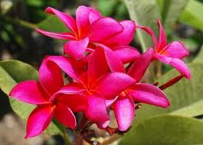
শুভেচ্ছা

Slide 3

পরিচিতি
শ্রেণীঃ- ৮ম
বিষয়ঃ- কৃষি বিজ্ঞান
অধ্যায়ঃ- পঞ্চম
পাঠঃ- কৃষিজ উৎপাদন
তারিখঃ- ২৬/১০/২০১৩
সময়ঃ- ৪০মিঃ
মোঃ আনোয়ার হোসেন
চাঁদপুর (৩য়) উচ্চ বিদ্যালয়
সহকারী শিক্ষক (কম্পিউটার )
আইডি নম্বরঃ- ০২

Slide 4
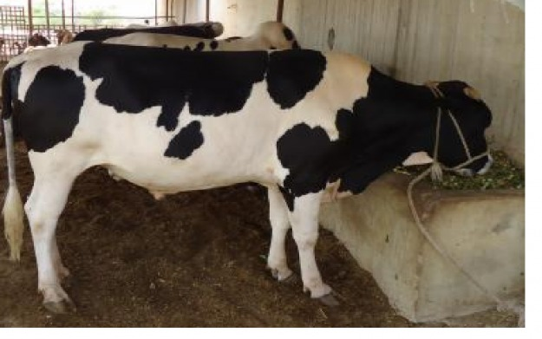
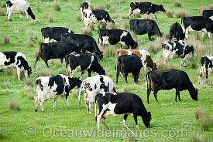
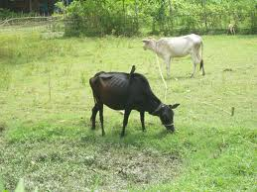
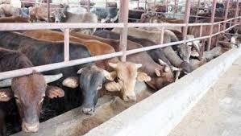
গোয়াল ঘরে গরু পালন
চারণ ভূমির গরু পালন
বাহিরে বেঁধে গরু পালন
দেশী গরু গোয়াল ঘরে পালন

Slide 5
পাঠ শিরোনাম
    গরু পালন পদ্ধতি ও পরিচর্যা

Slide 6
শিখনফলঃ
এই পাঠ শেষে শিক্ষার্থীরা-
গরু পালনের বিভিন্ন পদ্ধতি সম্পর্কে বলতে পারবে।
গরুর পরিচর্যা সম্পর্কে ব্যাখ্যা করতে পারবে।
বাইরে বেঁধে গরু পালনের অসুবিধা গুলো লিখতে পারবে।
গরু গোয়াল ঘরে রেখে পালন করার সুবিধাগুলো বর্ণনা করতে পারবে।

Slide 8
কর্মপত্রঃ- ১
(একজ কাজ)
  চারন ভূমির গরু পালন বলতে কি বুঝ ?

Slide 9
সমাধান
যে সব দেশে অনেক কৃষি জমি রয়েছে, সেখানে তারা পশুর জন্য চারণ ভূমি তৈরি করে থাকে। সেখানে পশু পালন করাকে চারণ ভূমির পশু পালন বলে।

Slide 11
কর্ম পত্রঃ- ২
(জোড়ায় কাজ)
গোয়াল ঘরে গরু পালনের সুবিধাগুলো কি কি লিখ ?

Slide 12
সমাধান
পশুর একক ও নিবিড় যত্ন নেওয়া সহজ হয় ।
পশু থেকে অধিক দুধ ও মাংশ পাওয়া যায়।
রোদ বৃষ্টি ও ঝড় থেকে পশুকে রক্ষা করা যায়।
চিকিৎসা সেবা সহজ হয়।
গোবর ও অন্যান্য বর্জ সংরক্ষণ করা সহজ হয়।
শ্রমিক কম লাগে ও উৎপাদন খরচ কমে আসে।

Slide 13
গোয়াল ঘরে গরু পালন
চারণ ভূমির গরু পালন
বাহিরে বেঁধে গরু পালন
দেশী গরু গোয়াল ঘরে পালন

Slide 14
কর্ম পত্রঃ- ৩
(দলীয় কাজ)
বিভিন্ন প্রকার গরু পালনের পদ্ধিগুলো ব্যাখা কর।

Slide 15
সমাধান
গোয়ালে গরু চাষঃ
সময় মত দুধ দোহন ও পরিচর্যা করে গরু পালন করা হয়।
পশুর চাহিদা মত খাবার সরবরাহ করে গরু পালন করা হয়।
সংক্রামক রোগ ব্যাধী থেকে রক্ষা করে গরু পালন করা হয়।
বাহিরে বেধে গরু পালন
পশুকে আলো বাতাস থেকে বঞ্চিত না করে গরু পালন।
খাবারের জন্য বিকল্ল কোন চিন্তা না করে গরু পালন।
অতিরিক্ত সময় ব্যায় না করে গরু পালন।
চারন ভূমির গরু পালন
পশু ইচ্ছা মত সবুজ ঘাস খেয়ে জীবন ধারন করে।
উন্মক্ত উপায়ে গরু পালনকে চারণ ভূমির গরু পালন বলে।
গরু সাধীন ভাবে চলাফেরা করতে পারে যে পদ্ধিতে।

Slide 16
মূল্যায়নঃ-
সনাতন পদ্ধতি কি ?
কি কি পদ্ধতিতে গরু পালন করা হয়?
গোয়াল ঘর কি ?
গোয়াল ঘরের স্থান কেমন হতে হবে ।

Slide 17
বাড়ির কাজ
সুস্থসবল গরু পালন করতে হলে আর্দশ্য গোয়াল ঘরের বিকল্প নাই এর সপক্ষে যুক্তি দাও ।

Slide 18
ধন্যবাদ

